Slide 1

Создание приложения React
Учебная практика ПМ.08
Разработка дизайна веб-приложений
Преподаватель: Л.В. Ильюшенков

Slide 2

JSX
- это язык, который позволяет легко смешивать код JavaScript с HTML-подобными тегами для определения элементов пользовательского интерфейса (UI) и их функциональности.
При создании приложения React должен преобразовать JSX в JavaScript

Slide 3
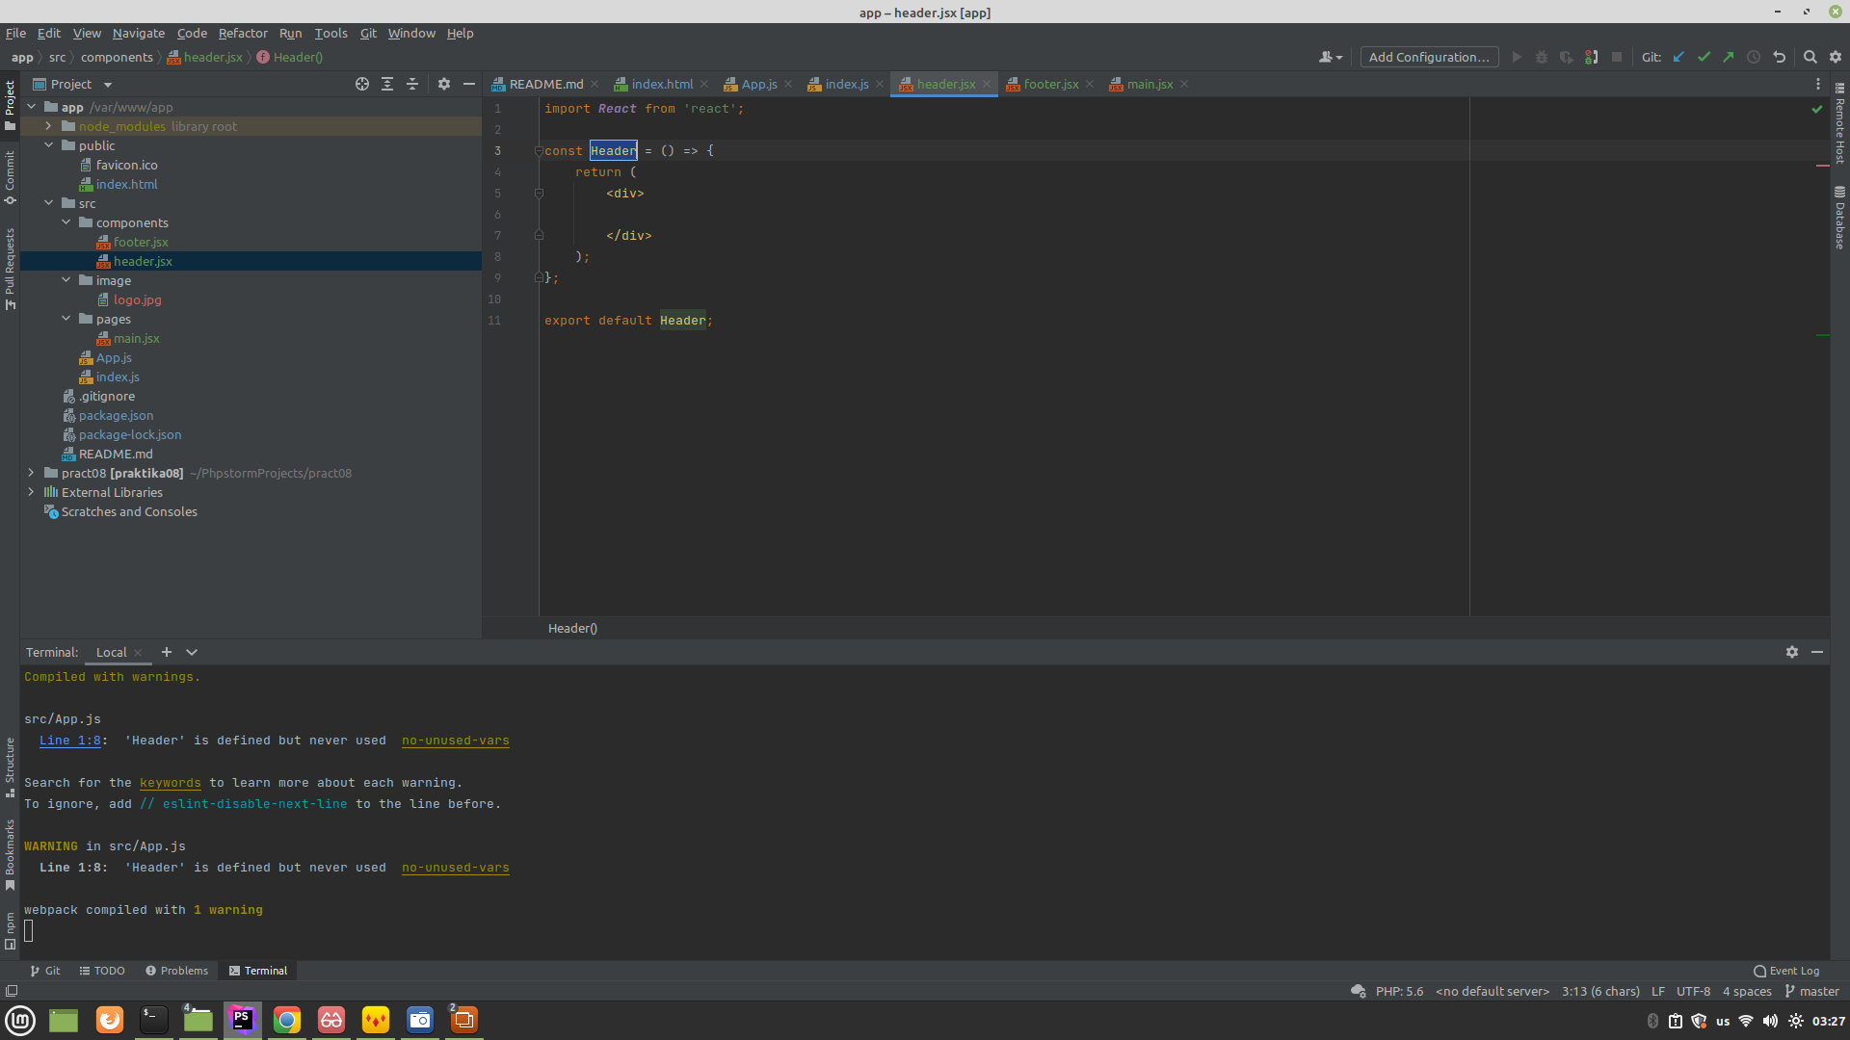
Создание компонента
Все элементы приложения необходимо поместить в папку rsc.
Создайте папку src/components и поместите туда файл header.jsx
Наберитк rsc и tab
Контейнер для компонента

Slide 4
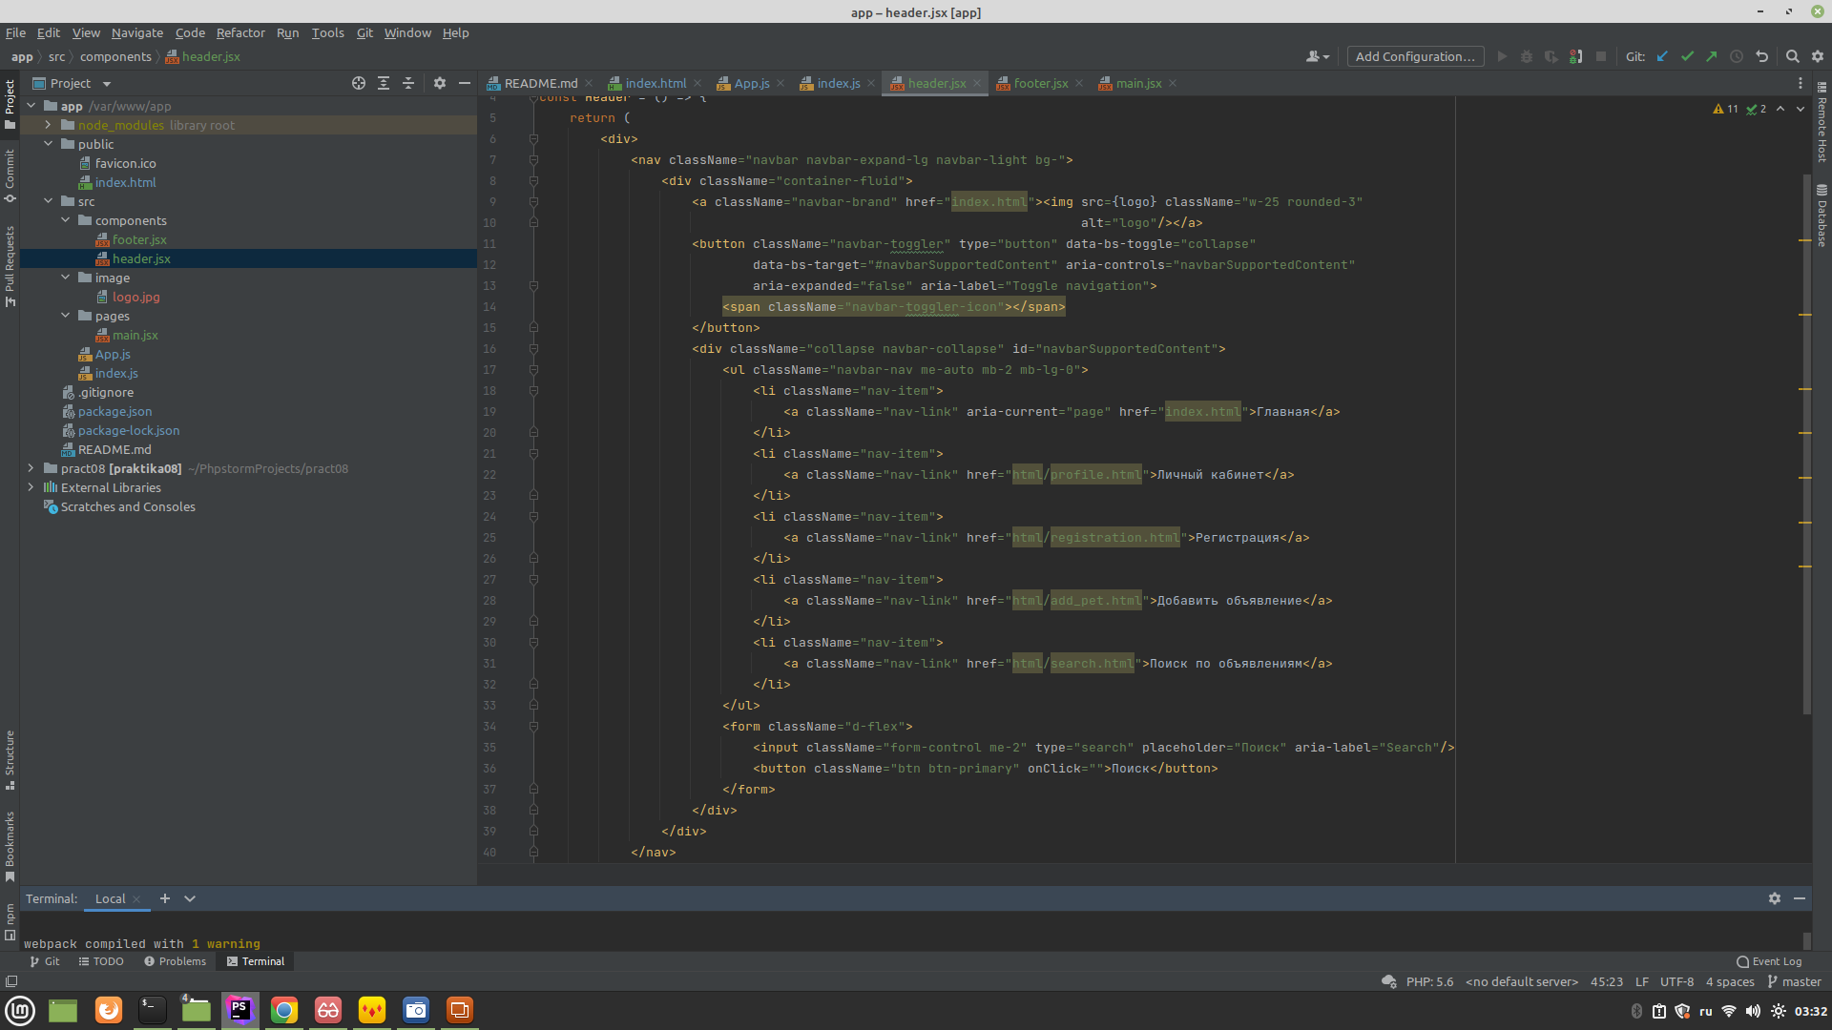
Создание компонента
Скопируйте код навигационной панели в компонент
Закрывающий тег обязателен

Slide 5
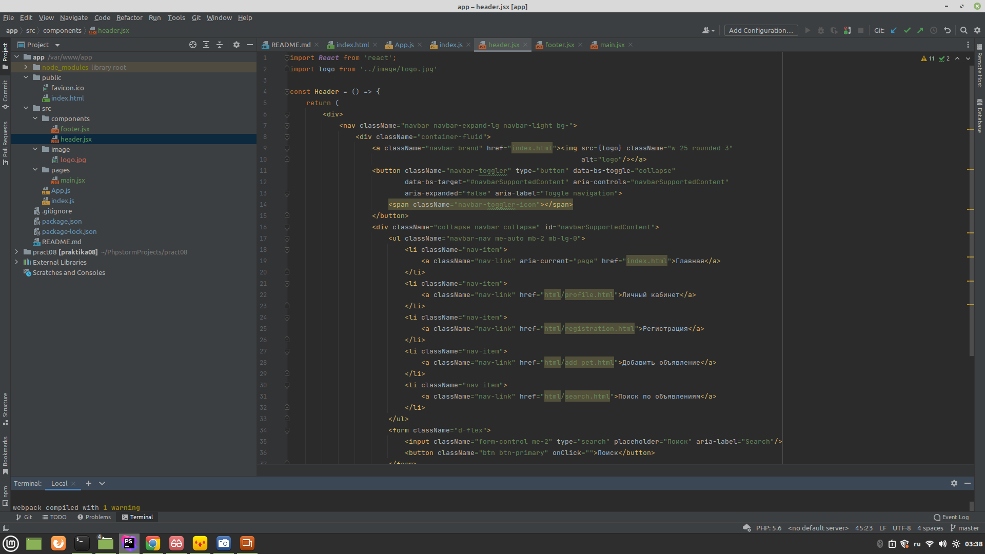
Создание компонента
Импортируйте рисунок - логотип

Slide 6
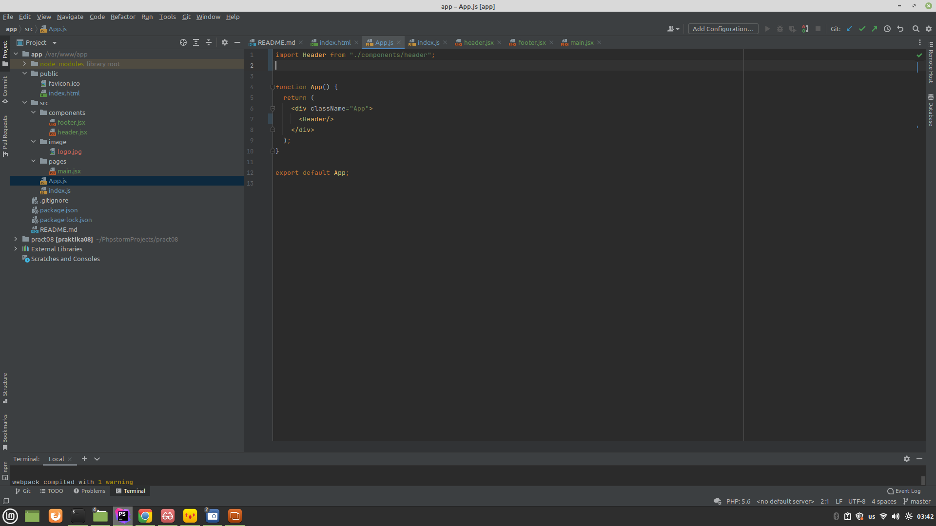
Создание компонента
Поместите компонент в приложение (App.js)
Для запуска приложения наберите в терминале — npm start

Slide 7
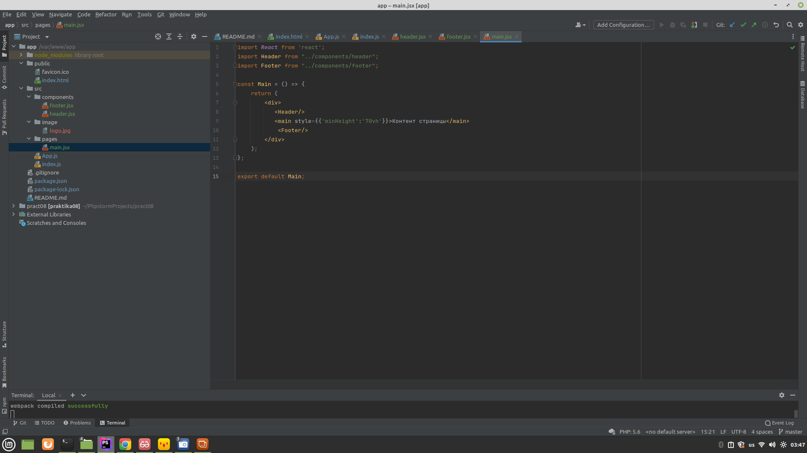
Создание страниц
Аналогичным образом создайте footer.jsx
Создайте папку src/pages и в ней файл main.jsx

Slide 8
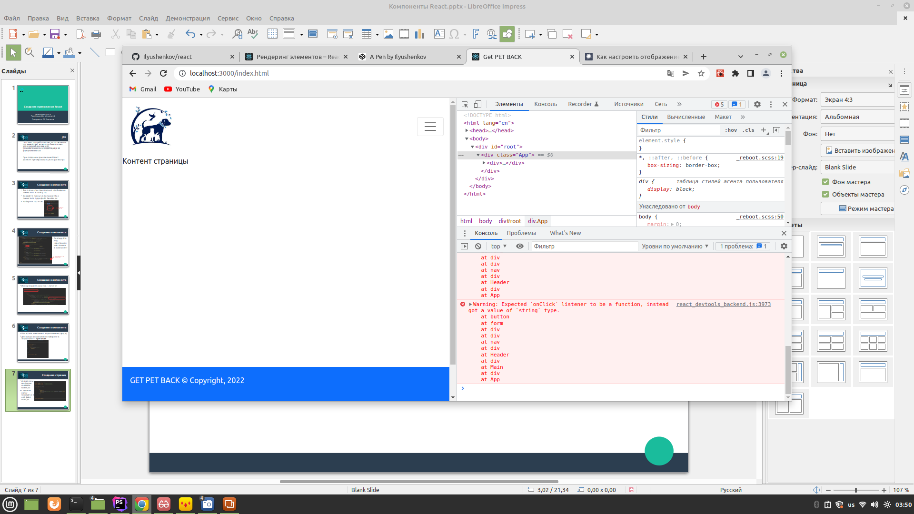
Создание страниц
Поместите страницу внутрь контейнера App.js и просмотрите страницу

Slide 9
Задание
Создайте необходимые компоненты проекта
Сформируйте страницы проекта

